Slide 1
Метод 3D PIC моделирования взаимодействия лазерного излучения с кластерной плазмой большого объема

Slide 2
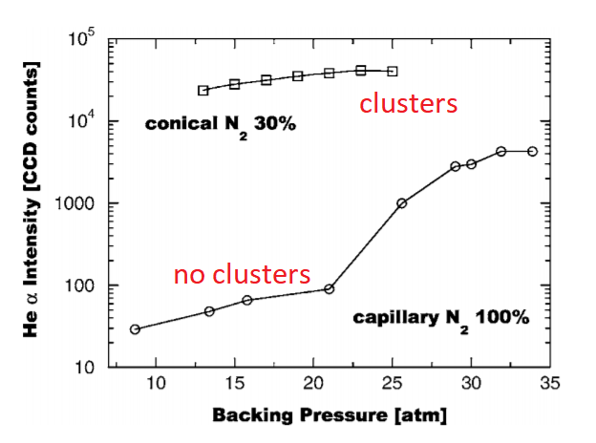
Введение Кластерная мишень
Кластерная мишень
прозрачность газовой
мишени
большая электронная
плотность твердотельной
мишени
Виды микронных кластерных мишеней
1) Субмикронная металлическая пыль, субмикронные частицы, микропорошок (золото, серебро и т. Д.)
2) Жидкие струи / капельные мишени (тяжелая вода)
3) Субмикронные кластеры (атомарные и молекулярные газы Ar, Kr, Xe, CO₂, CD₄)
Горячие электроны
S. Namba et al., Phys. Rev. A 73, 013205 2006

Slide 3
Введение Кластерная мишень
Кластерная мишень
прозрачность газовой
мишени
большая электронная
плотность твердотельной
мишени
Полное поглощение
лазерного импульса
Практически невозможно моделировать взаимодействие со всем объемом кластерной плазмы целиком (требуется как высокое пространственное разрешение, так и большой объем области моделирования)

Slide 4
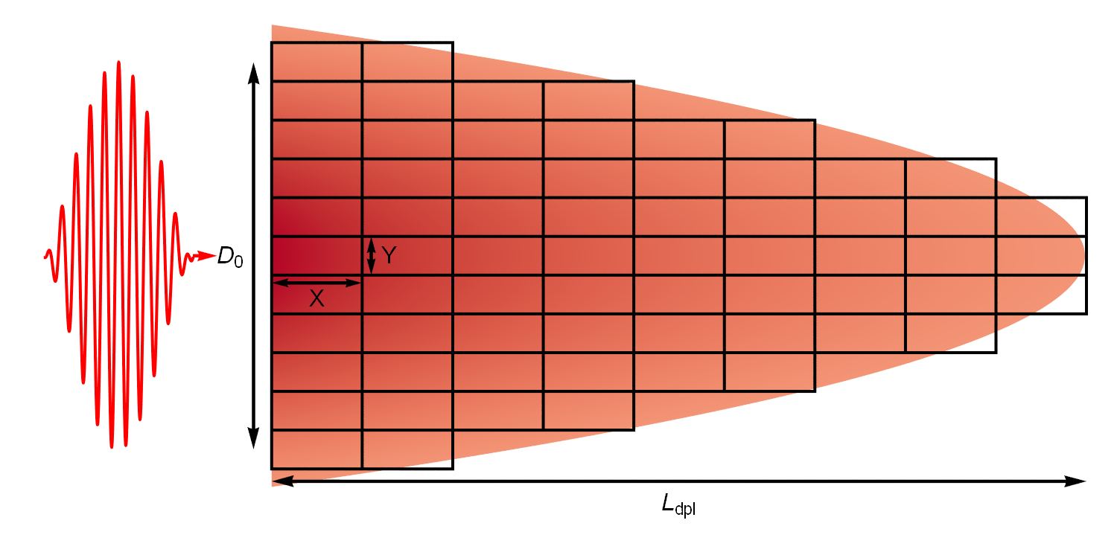
Схема моделирования
Алгоритм:
Разбить область лазерно-плазменного взаимодействия на небольшие зоны, при этом $Y,Z≪D_{0}$, $X>cτ$, $A≥0.05$, где 𝐴 – доля энергии потерянной лазерным излучением в зоне.

Slide 5
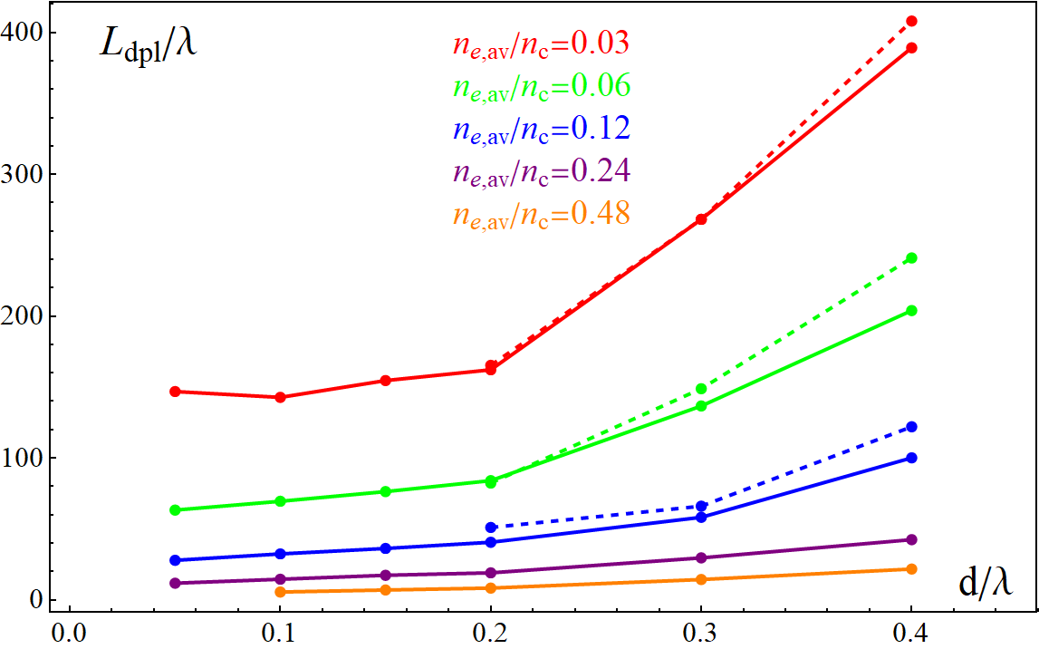
Длина затухания лазерного импульса
Кластеры D₂O
$$λ=1 мкм$$
$$τ_{FWHM}=30 фс$$
$$a_{0}=1.2$$
$$a_{0}=4$$
$$L_{dpl}=−\frac{X}{\ln\left(1−A\right)}$$
$$I\left(x\right)=I_{0}\exp{({−x}/{L_{dpl}).}}$$
Длина на которой интенсивность уменьшиться в e раз
$A$ – доля энергии потерянной лазерным излучением в зоне
$A$ слабо меняется при изменении интенсивности лазерного излучения

Slide 6
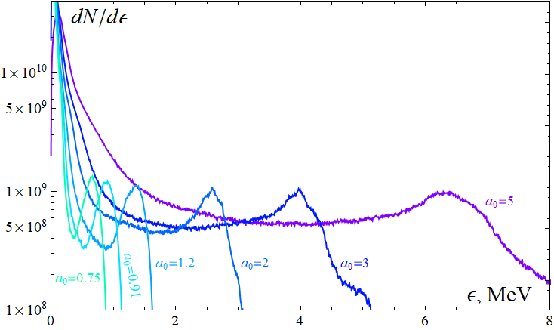
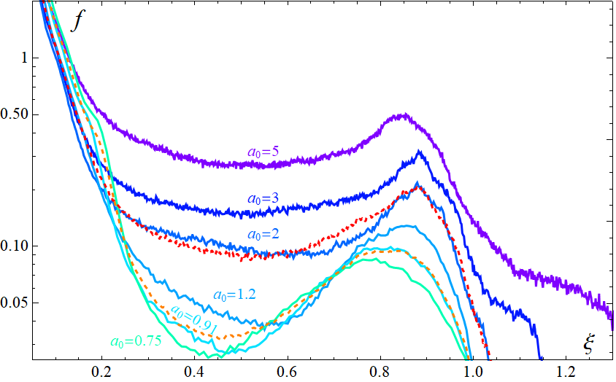
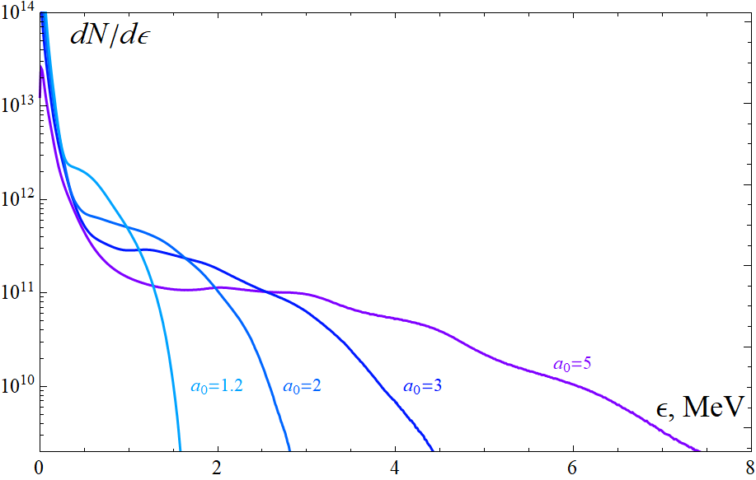
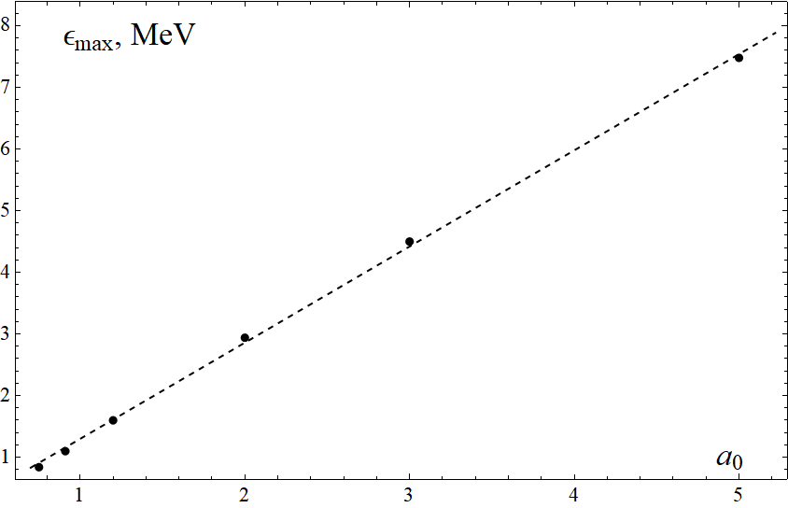
Восстановление спектров с помощью спектральных вспомогательных функций
$$\frac{dN}{dξ}=N_{0}f\left(ξ,a_{0}\right)$$
$$d=0.4λ, n_{e,av}=0.06n_{c}$$
$$\int_{0}^{1}{dξf\left(ξ,a_{0}\right)}=1$$
где $ξ={ε/ε}_{max}$
Спектры дейтронов для одной зоны
$f\left(ξ,a_{0,x}\right)=$ $f\left(ξ,a_{0,2}\right)+\left(f\left(ξ,a_{0,1}\right)−f\left(ξ,a_{0,2}\right)\right)\frac{a_{0,x}−a_{0,2}}{a_{0,1}−a_{0,2}}$
Пример полученных интегральных спектров во всем объеме взаимодействия для $W=3 Дж,$для разных интенсивностей падающего лазерного излучения

Slide 7
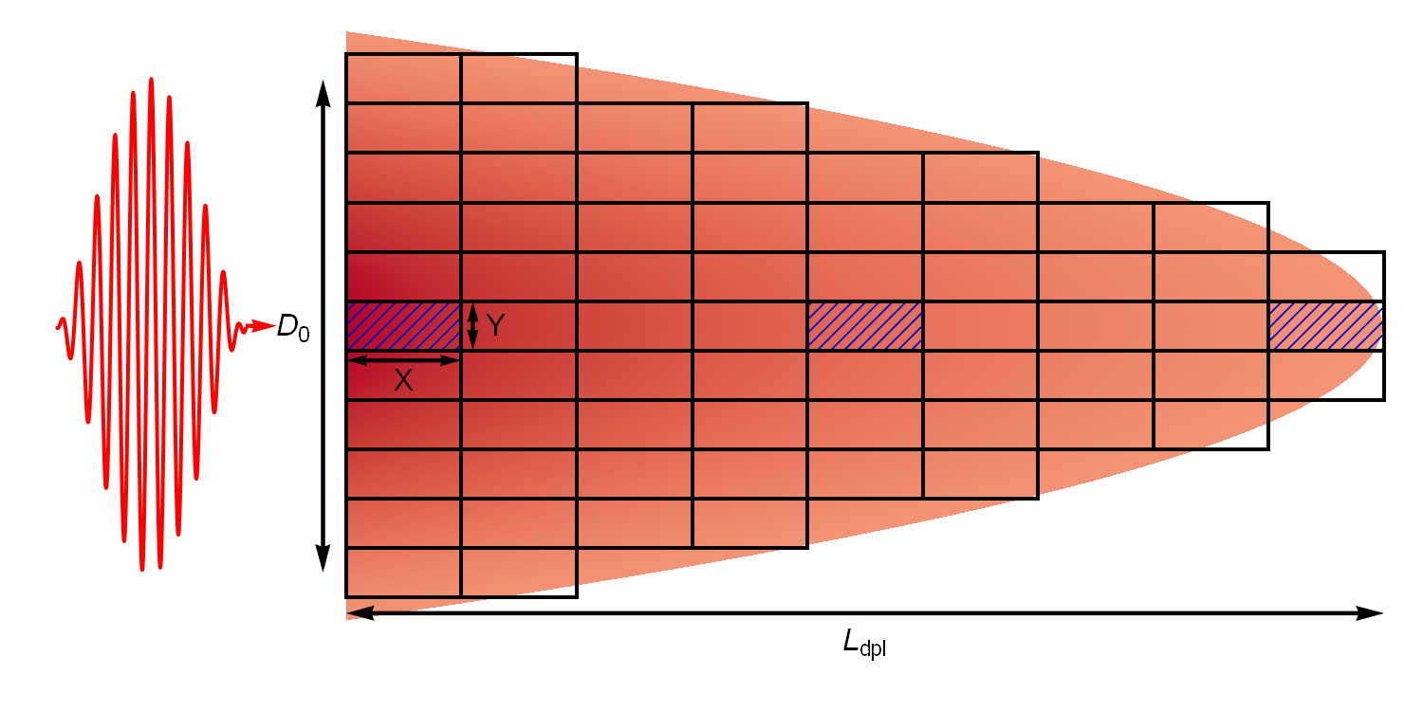
Схема моделирования
PIC моделирование в
нескольких зонах
Спектры дейтронов
во всех зонах
Алгоритм:
Разбить область лазерно-плазменного взаимодействия на небольшие зоны, при этом $Y,Z≪D_{0}$, $X>cτ$, $A≥0.05$.
Определить длину истощения лазерного импульса (падение интенсивности в e-раз): а) Качественная оценка (эффект snow plow): $L_{dpl}∝{cτa_{0}n_{c}}/{\left(8{\overline{n}}_{e}\right),{\overline{n}}_{e}∝a_{0}.}$ б) Оценка по результату моделирования в зоне: $L_{dpl}={−X}/{\ln{(1−A)}}$, $I\left(x\right)=I_{0}\exp{({−x}/{L_{dpl}).}}$
Провести несколько расчетов в зонах с разной интенсивностью для того, чтобы найти зависимость $ε_{max}$от $a_{0}$, а также убедиться в универсальности спектральных вспомогательных функций (СВФ) $f:$
Восстановить спектры дейтронов в остальных зонах с помощью линейной интерполяции функций $f$и $ε_{max}(a_{0})$:
Получение интегрального спектра дейтронов и интегрального выхода нейтронов (см. схему).
Интегральный
спектр дейтронов
Geant4 или интеграл перекрытия
$\frac{dN}{dξ}=N_{0}f\left(ξ,a_{0}\right), \int_{0}^{1}{dξf\left(ξ,a_{0}\right)}=1$, где $ξ={ε/ε}_{max}$.
$f\left(ξ,a_{0,x}\right)≈$ $f\left(ξ,a_{0,2}\right)+\left(f\left(ξ,a_{0,1}\right)−f\left(ξ,a_{0,2}\right)\right)\frac{a_{0,x}−a_{0,2}}{a_{0,1}−a_{0,2}}$
Интегральный
выход нейтронов

Slide 8
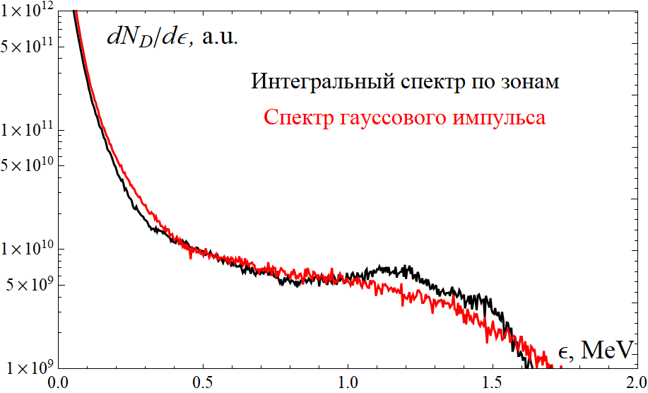
Сравнение спектров в 2D случае
$$a_{0}=1.2$$
$$d=0.3λ$$
$$s=4.5λ$$
Гаусс:
Плоская волна:
$$X×Y=35.5λ×99λ$$
$$X×Y=12λ×9λ$$
$W=$1 Дж
$$N_{zones}=21$$
$$D_{0}=46λ$$
Отличие в выходе нейтронов $≈8\%$

Slide 9
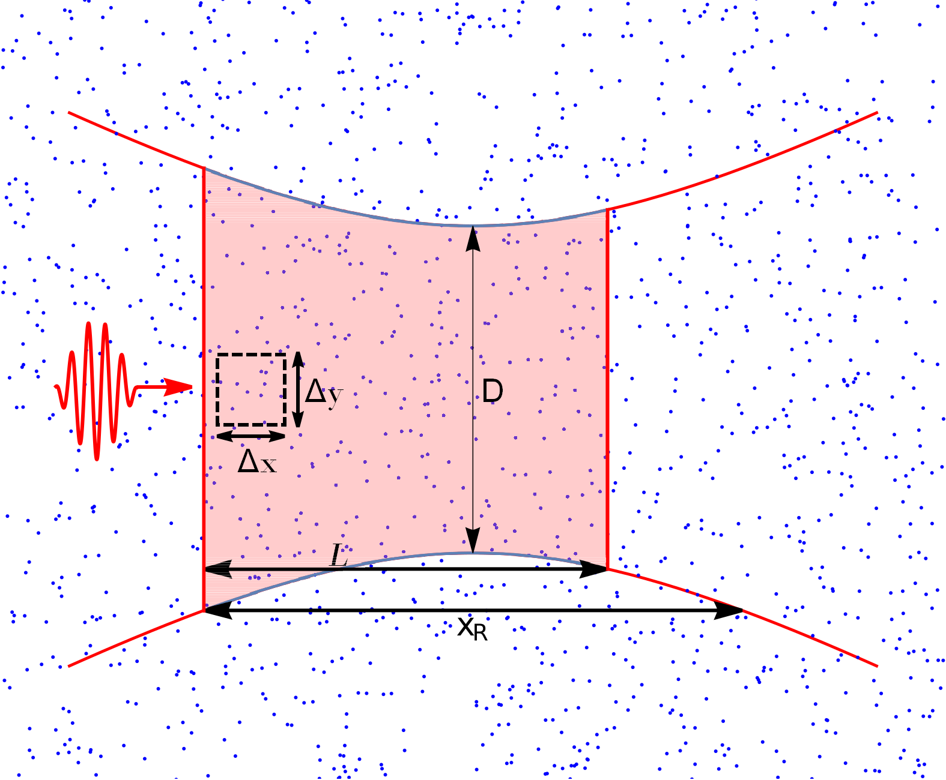
Кластерная мишень(3D PIC)
Лазерный импульс:
Линейная поляризация, плоская волна
$$λ=1 мкм$$
$τ_{FWHM}=30 фс$
$$I=2×{10}^{18}−3.4×{10}^{19}\frac{Вт}{см^{2}}⇒$$
$a_{0}=0.85\sqrt{Iλ^{2}/I_{18}λ_{1}^{2}}≈1.2−5$
Параметры моделирования:
$$L_{dpl}$$
Размер зоны (прямоугольник): $12λ×6λ×6λ$
Пространственное разрешение: $\frac{λ}{200}×\frac{λ}{100}×\frac{λ}{100}$
Частиц в ячейке: $8$
Время моделирования: ~300 фс
Кластеры (синие точки):
Электронная плотность($n_{e}):$
$$200 n_{c}$$
Диаметр (d):
$$0.05λ−0.8λ$$
продольные - поглощающие
Средняя электронная плотность($n_{e, av}$):
$$0.03n_{с}−0.48n_{с}$$
Граничные условия:
$$n_{e, av}=\frac{πd^{3}}{6s^{3}}n_{e}$$
поперечные - периодические
s – средний размер между центрами
Тип мишени:
$$D_{2}O$$

Slide 10
Оценки
$d<2λ_{D}≪λ$ – Кулоновский взрыв
$2λ_{D}<d<λ$ - Расширение плазменного облака
горячими электронами
$$d_{opt}≈2λ_{D}$$
$$T_{hot}=mc^{2}\frac{a^{2}}{4}$$
- Температура горячих электронов
Электростатическое поле,
создаваемое тепловым
давлением
$$n_{hot}≈\frac{E_{L}^{2}}{8πT_{hot}}\sim 2n_{c}$$
$E=\sqrt{8 πn_{hot}T_{hot}}≅E_{L}$
$$d_{opt}≈2λ_{D}=\frac{λa_{0}}{2 \sqrt{2}π}\sim r_{e}$$
$$N_{hot}≈\frac{πd^{3}}{3}n_{c}{\left(1+ \frac{λa_{0}}{2 \sqrt{2}πd}\right)}^{3}$$

Slide 11
Энергетический спектры электронов
$$d_{opt}≈2λ_{D}=\frac{λa_{0}}{2 \sqrt{2}π}$$
Маленькие кластеры:
Большие кластеры:
$$d<2λ_{D}, N_{hot}>N_{cold}$$
$$d≥2λ_{D}, N_{hot}<N_{cold}$$

Slide 12
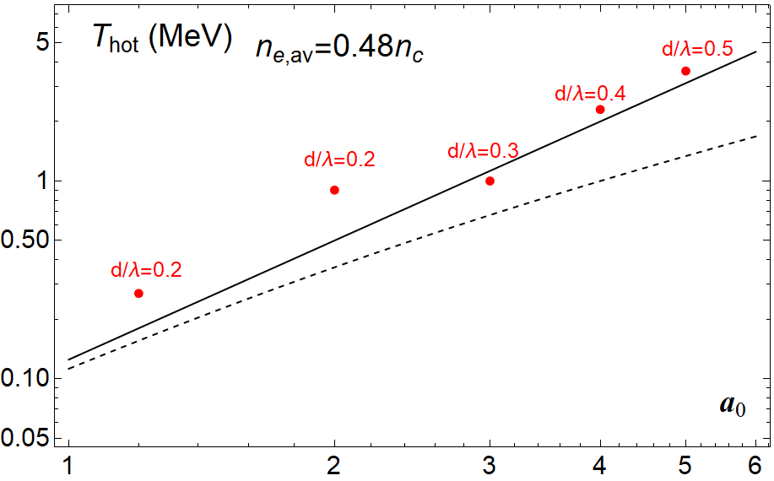
Температура горячих электронов
$$d_{opt}≈2λ_{D}$$
$$T_{hot}=mc^{2}\frac{a^{2}}{4}∝I$$

Slide 13
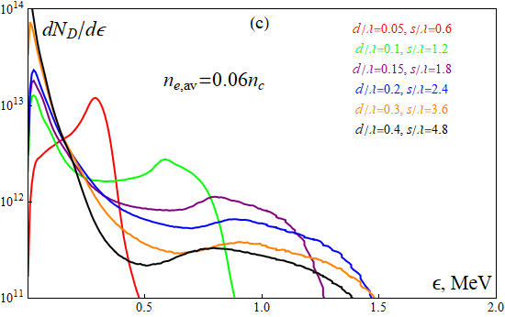
Энергетические спектры дейтронов
Маленькие кластеры
$d<2λ_{D}$: $ε_{DC}\sim \left|eΦ\right|\sim \frac{e^{2}}{d}N_{hot}$
Для $a=1.2, d=0.05,ε_{DC}≈400 keV$
Для $a=5, d=0.2,ε_{DC}≈5 MeV$
$$dN/dε∝\sqrt{ε}$$

Slide 14
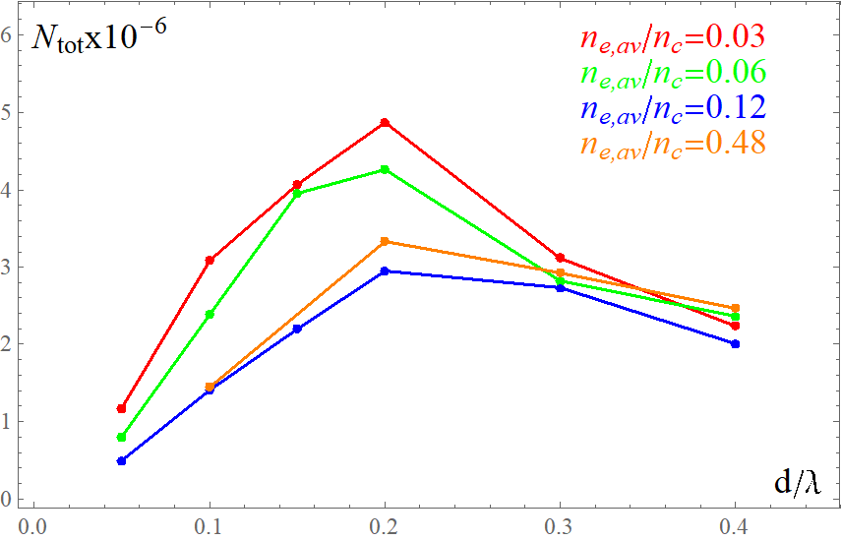
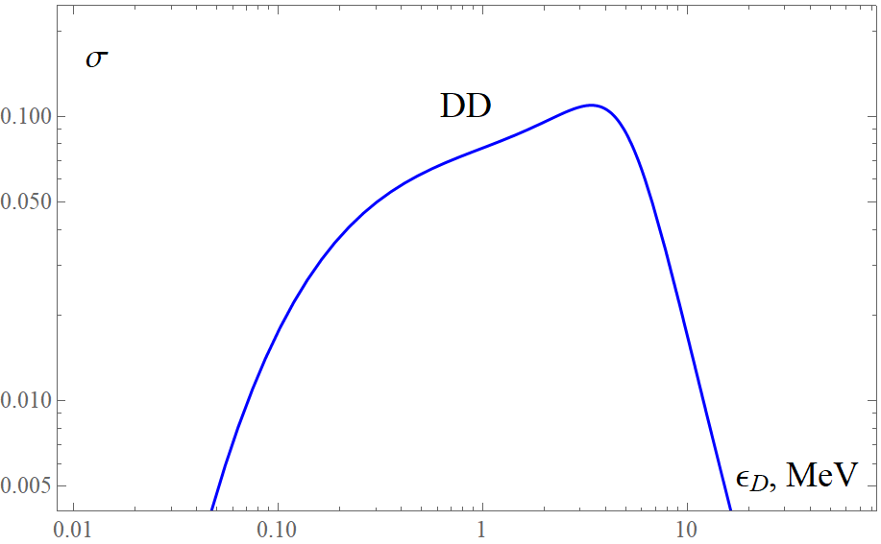
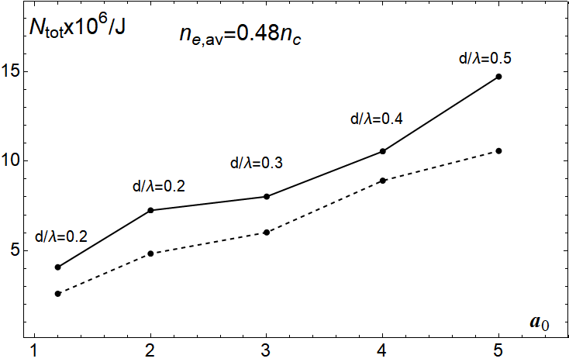
Выход нейтронов
$$a_{0}=1.2$$
Сечение DD реакции
Выход нейтронов для разных $n_{e,av}$ и $d$
$$d_{opt}≈2λ_{D}=\frac{λa_{0}}{2 \sqrt{2}π}$$
Выход нейтронов на 1 Дж лазерной энергии при $d=d_{opt}$ для различных $a_{0}$ полученный с помощью
Geant4
интеграл
перекрытия

Slide 15
Заключение
Представлен метод с помощью которого возможно моделирование больших объемов лазерно-кластерной среды с помощью разделения всего объема на небольшие зоны, а также показан способ позволяющий восстанавливать спектры заряженных частиц в зонах без проведения в них непосредственных расчетов.
При заданной интенсивности лазерного излучения от $2×{10}^{18}$ Вт/см² до $3.4×{10}^{18}$ Вт/см² существует оптимальный диаметр кластеров D₂O для максимизации выхода термоядерных нейтронов, что соответствует изменению механизма ускорения дейтронов с Кулоновский взрыв с ускорением полем разделения зарядов.
При заданной энергии лазера наибольший выход термоядерных нейтронов соответствует наибольшей интенсивности лазера и составляет порядка 10⁷ нейтронов/Дж.

Slide 16
Спасибо за внимание!

Slide 20
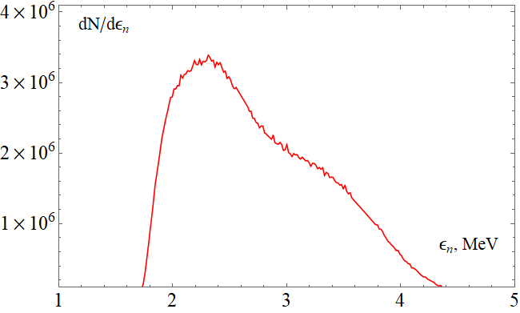
Спектр нейтронов

Slide 21
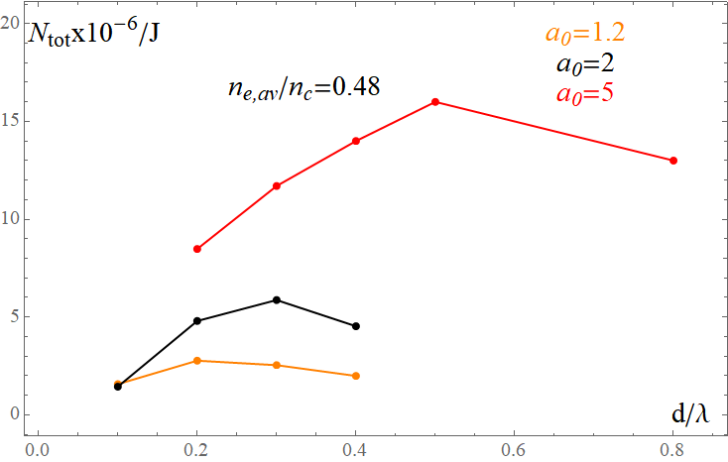

Slide 22
Оценка выхода нейтронов
Выход нейтронов на один ускоренный ион, образующийся в реакции с мишенью с плотностью $n_{a}$:
$$Y_{tot}=\frac{N_{tot}}{N_{D0}}=\sum_{k=1}^{l}{\int_{0}^{ε_{max, k}}{dε\frac{dN_{D,k}}{dε}}≈\frac{N_{D0}}{l}\int_{0}^{1}{dξf\left(ξ\right)\sum_{k=1}^{l}{Y(ξε_{max, k}}}})$$
$$\frac{dN_{D,k}}{ξ}≈N_{D0,k}f\left(ξ\right)$$
$$ξ=ε/ε_{max}$$
V.Yu. Bychenkov, V.T. Tikhonchuk, JETP 88, 1137 (1999)
$N_{tot}$ - общее число сгенерированных нейтронов, $N_{D0}$ - число ионов
$$\int_{0}^{1}{f\left(ξ\right)dξ}=1$$
$$Y\left(ε\right)=\frac{n_{a}}{N_{D0}}\int_{0}^{ε}{dε^{′}σ\left(ε^{′}\right){\left|\frac{dε^{′}}{dr}\right|}^{−1}}$$
- выход нейтронов для моноэнергетического
пучка ионов с энергией $ε$
$σ(ε)$ – сечение DD реакции
$$l_{st}\left(ε\right)=\int_{0}^{ε}{dε^{−1}}{\left|\frac{dε^{′}}{dr}\right|}^{−1}$$
- пробег частицы с начальной энергией $ε$
$Z_{a}$-заряд мишени
$$dε/{dr}≅−\frac{M^{∗}}{εm_{e}}2πe^{4}Z_{a}n_{a}Λ$$
$Λ=\ln\left({4m_{e}ε}/{M^{∗}J}\right)$ - кулоновский логарифм
$M^{∗}$ - приведенная масса сталкивающихся частиц
$J≅10Z_{a}$ eV – средний потенциал ионизации вещества
$$Y_{tot}≈βκ\frac{M_{2}}{l}\sum_{k=1}^{l}{ε_{max, k}^{2}}$$
$$M_{n}=\int_{0}^{1}{dξ ξ^{n}f\left(ξ\right)}$$
$$m_{e}^{2}c^{4}β=\frac{m_{e}}{2M^{∗}}\frac{σ_{0}}{πr_{e}^{2}}\frac{1}{Z_{a}}≈1.8∙{10}^{−4}$$
$$κ≈0.01$$

Slide 23
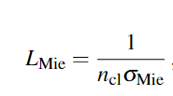
Ми

Slide 24
Самофокусировка
$W=1$ Дж
$$D_{0}=46λ$$
$τ=30$ фс
$$a_{0}=1.2$$
$$n_{e,av}=0.06n_{c}$$
$P_{cr}=17{n_{c}}/{n_{e,av} }$ ГВт
$$z_{c}=\frac{Z_{R}}{\sqrt{P/{P_{cr}−1}}}≈450λ>L_{dep}$$

Slide 25
Спектральные вспомогательные функции и длина затухания лазерного импульса
$$a=0.85\sqrt{Iλ^{2}/I_{18}λ_{1}^{2}}$$
$$τ_{FWHM}=30 фс$$
$$\frac{dN}{dξ}=N_{0}f\left(ξ,a_{0}\right)$$
$$d=0.4λ, n_{e,av}=0.06n_{c}$$
$$\int_{0}^{1}{dξf\left(ξ,a_{0}\right)}=1$$
где $ξ={ε/ε}_{max}$
Спектры дейтронов для одной зоны
$$a_{0}=1.2$$
$$a_{0}=4$$
$$L_{dep}=−\frac{X}{\ln\left(1−A\right)}$$
$A$ – доля энергии потерянной лазерным излучением в зоне
$A$ слабо меняется при изменении интенсивности лазерного излучения
$$I\left(x\right)=I_{0}\exp{({−x}/{L_{dpl}).}}$$
Длина на которой интенсивность уменьшиться в e раз

Slide 26
Схема моделирования
Алгоритм:
Разбить область лазерно-плазменного взаимодействия на небольшие зоны, при этом $Y,Z≪D_{0}$, $X>cτ$, $A≥0.05$.
Определить длину истощения лазерного импульса (падение интенсивности в e-раз): а) Качественная оценка (эффект snow plow): $L_{dpl}∝{cτa_{0}n_{c}}/{\left(8{\overline{n}}_{e}\right),{\overline{n}}_{e}∝a_{0}.}$ б) Оценка по результату моделирования в зоне: $L_{dpl}={−X}/{\ln{(1−A)}}$, $I\left(x\right)=I_{0}\exp{({−x}/{L_{dpl}).}}$
Провести несколько расчетов в зонах с разной интенсивностью для того, чтобы найти зависимость $ε_{max}$от $a_{0}$, а также убедиться в универсальности спектральных вспомогательных функций (СВФ) $f:$
$\frac{dN}{dξ}=N_{0}f\left(ξ,a_{0}\right), \int_{0}^{1}{dξf\left(ξ,a_{0}\right)}=1$, где $ξ={ε/ε}_{max}$.

